Slide 1
HTML5移动Web开发
第九章 jQuery Mobile事件

Slide 2
jQuery Mobile触控
jQuery Mobile滚动
jQuery Mobile方向
jQuery Mobile页面事件

Slide 3
jQuery Mobile事件
事件 = 网页能够响应的所有不同访客的动作。
在 jQuery Mobile 中可以使用任何标准的 jQuery 事件。
触摸事件 - 当用户触摸屏幕时触发（敲击和滑动）
滚动事件 - 当上下滚动时触发
方向事件 - 当设备垂直或水平旋转时触发
页面事件 - 当页面被显示、隐藏、创建、加载或卸载时触发
Notes:
jQuery Mobile 提供若干种为移动浏览定制的事件

Slide 4
初始化jQuery Mobile事件
jQuery document ready 事件
<script>
$(document).ready(function(){
// 此处是 jQuery 事件...
});
</script>
demo9_0.html
Notes:
jQuery Mobile 提供若干种为移动浏览定制的事件

Slide 5
初始化jQuery Mobile事件
jQuery Mobile pageinit 事件
jQuery on() 方法用于添加事件处理程序。
<script>
$(document).on("pageinit","#pageone",function(){
// 此处是 jQuery 事件...
});
</script>
Notes:
在页面元素加载完成之后触发。在JQM中每一页的内容都是通过Ajax来加载的，这样在进行页面转换的时候是无法再次触发$(document).ready()方法的，因此我们需要绑定pageCreate事件来处理页面转换时需要执行的脚本。

Slide 6
jQuery Mobile触控事件
触控事件：用户触摸屏幕（页面）时触发
事件名 | 含义
tap | 当用户点击屏幕时触发
taphold | 当用户点屏幕且保持触摸超过1秒时触发（长按）
swipe | 当页面被垂直或者水平拖动时触发（滑动）
swipeleft | 当页面被拖动到左边方向时触发
swiperight | 当页面被拖动到右边方向时触发
Notes:
当 <p> 元素上触发 tap 事件时，隐藏当前 <p> 元素。

Slide 7
jQuery Mobile触控事件
tap事件：在用户点击某个元素时触发
taphold事件：在用户点击某个元素并保持一秒以上时被触发
$("p").on("tap",function(){
$(this).hide();
});
$("p").on("taphold",function(){
$(this).hide();
});
demo9_1.html
Notes:
当 <p> 元素上触发 tap 事件时，隐藏当前 <p> 元素。

Slide 8
jQuery Mobile触控事件
swipe 事件：在用户在某个元素上水平滑动超过 30px 时被触发
$("p").on("swipe",function(){
$(this).hide();
});
demo9_2.html
Notes:
改一下数据

Slide 9
jQuery Mobile触控事件
swipeleft 事件：用户在某个元素上从左滑动超过 30px 时被触发
swiperight 事件：用户在某个元素上从右滑动超过 30px 时被触发
$("p").on("swipeleft",function(){
alert("You swiped left!"); });
$("p").on("swiperight",function(){
alert("You swiped right!");});
Notes:
改一下数据

Slide 10
jQuery Mobile触控事件
swipe 事件相关联的属性：scrollSupressionThreshold 默认:10px
水平方向拖拽大于这个值，将不触发
durationThreshold 默认:1000ms
滑动时间超过这个数值就不会产 生滑动事件。
horizontalDistanceThreshold 默认:30px
水平划动距离超过这个数值才会产生滑动事件
verticalDistanceThreshold 默认:75px
竖直划动距离小于这个数值才会产生滑动事件
demo9_3.html
Notes:
改一下数据

Slide 11
jQuery Mobile触控
jQuery Mobile滚动
jQuery Mobile方向
jQuery Mobile页面事件

Slide 12
jQuery Mobile滚动
jQuery Mobile 提供两种滚动事件：在滚动开始和当滚动结束。
scrollstart 事件：在用户开始滚动页面时被触发
scrollstop 事件：在用户停止滚动页面时被触发
$(document).on("scrollstart",function(){
alert("开始滚动！"); });
iOS 设备会在滚动事件发生时冻结 DOM 操作，因此当用户滚动时无法改变任何事物。
demo9_4.html
Notes:
改一下数据

Slide 13
jQuery Mobile触控
jQuery Mobile滚动
jQuery Mobile方向
jQuery Mobile页面事件

Slide 14
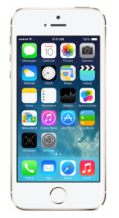
jQuery Mobile方向
orientationchange 事件在用户垂直或水平旋转移动设备时被触发。
$(window).on("orientationchange",function(e){
alert("方向是：" + e.orientation);
});
portrait（设备被握持的方向是垂直的）
landscape（设备被握持的方向是水平的）
demo9_5.html
Notes:
关于 orientationchange 事件绑定的对象，可以是在设备方向变化时出现较大影响的其中一个元素，但考虑到大多数元素都无法准确预测它的变化是否足以触发 orientationchange 事件，因此建议把 orientationchange 事件绑定到 window 对象中，这样的绑定最为稳定有效。

Slide 15
jQuery Mobile方向
实例1
使用方向事件实现：设备被握持的方向是垂直时页面正文文字为黄色背景，字号300%；水平方向时页面正文文字为黄色背景，字号150%
demo9_6.html

Slide 16
jQuery Mobile触控
jQuery Mobile滚动
jQuery Mobile方向
jQuery Mobile页面事件

Slide 17
jQuery Mobile页面事件
Page Initialization 页面初始化事件
页面进行初始化时，经历的三个阶段：
在页面创建前 、页面创建 、页面初始化
事件 | 描述
pagebeforecreate | 当页面即将初始化，并且在 jQuery Mobile 已开始增强页面之前触发。
pagecreate | 当页面已创建，但增强完成之前，触发该事件。
pageinit | 当页面已初始化，并且在 jQuery Mobile 已完成页面增强之后，触发该事件。
demo9_7.html

Slide 18
jQuery Mobile页面事件
Page Load/Unload 页面加载事件
页面预加载、页面卸载时、页面加载失败
事件 | 描述
pagebeforeload | 页面预加载。
pageload | 在页面已成功加载并插入 DOM 后触发。
pageloadfailed | 页面加载失败，则触发该事件。默认地，将显示 "Error Loading Page" 消息。

Slide 19
jQuery Mobile页面事件
$(document).on("pageload",function(event,data){
alert("触发 pageload 事件！\nURL: " + data.url);
}); $(document).on("pageloadfailed",function(event,data){
alert("抱歉，被请求页面不存在。");
});
demo9_8.html

Slide 20
jQuery Mobile页面事件
Page Transition 页面过渡（页面转换）事件
页面过渡之前、页面过渡之后
事件 | 描述
pagebeforeshow | 在当前页面触发，在过渡动画开始前。
pageshow | 在当前页面触发，在过渡动画完成后。
pagebeforehide | 在新页面触发，在过渡动画开始前。
pagehide | 在新页面触发，在过渡动画完成后。

Slide 21
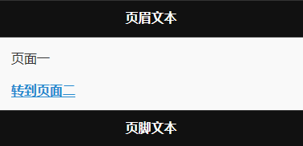
jQuery Mobile页面事件
实例2
在如下页面中添加4个过渡页面事件，即当页面一和页面二之间互相跳转时分别提示“触发 pagebeforeshow 事件 - 页面二即将显示”、“触发 pageshow 事件 - 现在显示页面二”、“触发 pagebeforehide 事件 - 页面二即将隐藏”、“触发 pagehide 事件 - 现在隐藏页面二”
demo9_9.html

Slide 22
jQuery Mobile页面事件总结
触摸事件 | 说明
tap | 快速点击屏幕触发该事件
taphold | 按住屏幕不放触发该事件
swipe | 手指在屏幕上水平滑动触发该事件
swipeleft | 手指在屏幕上向左滑动
swiperight | 手指在屏幕上向右滑动
方向改变事件 | 说明
orientationchange | 设备方向改变（中立感应）
滚动事件 | 说明
scrollstart | 滚动开始时触发
scrollstop | 滚动结束时触发

Slide 23
jQuery Mobile页面事件总结
页面显示/隐藏事件 | 说明
pagebeforeshow | 页面正在显示，但动画效果还没开始
pagebeforehide | 页面正要被隐藏，但动画效果还没开始
pageshow | 页面显示
pagehide | 页面隐藏
页面初始化事件 | 说明
pagebeforecreate | 页面创建之前的准备
pagecreate | 创建页面
pageinit | 初始化页面

Slide 24
jQuery Mobile页面事件总结
页面改变事件 | 说明
pagebeforechange | 页面改变之前对页面进行检查和更新
pagechange | 页面改变
pagechangefailed | 页面改变失败
页面载入事件 | 说明
pagebeforeload | 页面预加载
pageload | 页面加载
pageloadfailed | 页面加载失败

Slide 25
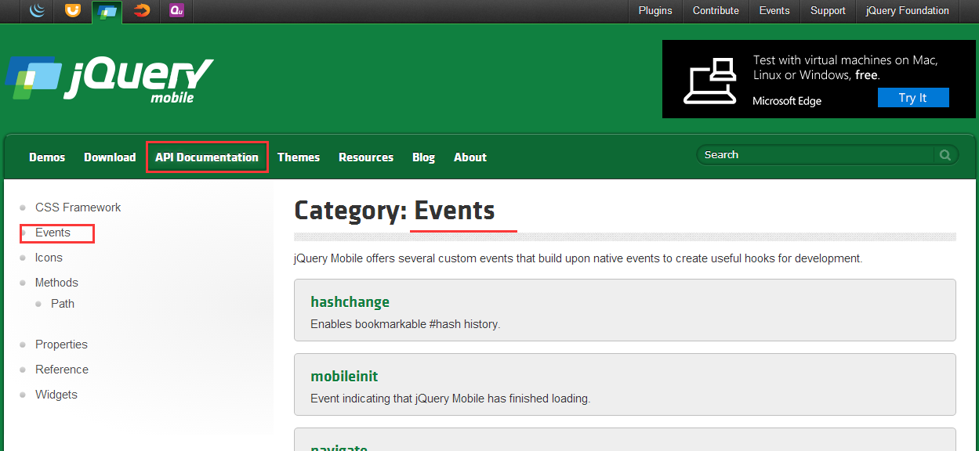
更多事件
http://api.jquerymobile.com/category/events/

Slide 26
谢 谢
Thank You

